Slide 1
第11章 股利理论与政策

Slide 2
第1节 股利及其分配
第2节 股利理论
第3节 股利政策及其选择
第4节 股票分割与股票回购

Slide 3
第1节 股利及其分配
一、利润分配程序
二、股利的种类
三、股利的发放程序

Slide 4
一、利润分配程序
1.弥补以前年度亏损
  用下一年度税前利润弥补；下一年税前利润不足弥补，可以5年内税前利润弥补，5年后税后利润弥补
2.提取法定公积金
  税后利润的10%，达到注册资本50%可不提取。
3.提取任意公积金
  经股东大会同意，可以从税后利润，提取任意公积金。实质：和未分配利润都属股东权益。转增股本后留存公积金不得低于转增前注册资本的25%。
4.向股东分配股利
  回购后暂未转让或注销的股份不参与利润分配；弥补以前年度亏损和提取公积金后，没有可分配利润时，一般不得向股东分配股利。

Slide 5
二、股利的种类
1.现金股利
现金股利(cash dividend)是股份有限公司以现金的形式从公司净利润中分配给股东的投资报酬，也称“红利”或“股息”。
现金股利是股份有限公司最常用的股利分配形式。
由于现金股利是从公司实现的净利润中支付给股东的，支付现金股利会减少公司的留用利润，因此发放现金股利并不会增加股东的财富总额。

Slide 6
2.股票股利
股票股利(stock dividend)是股份有限公司以股票的形式从公司净利润中分配给股东的股利。
股份有限公司发放股票股利，须经股东大会表决通过，根据股权登记日的股东持股比例将可供分配利润转为股本，并按持股比例无偿向各个股东分派股票，增加股东的持股数量。
发放股票股利既不会改变公司的股东权益总额，也不影响股东的持股比例，只是公司的股东权益结构发生了变化，即未分配利润转为股本，因此会增加公司的股本总额。
对于股份有限公司来说，分配股票股利不会增加其现金流出，如果公司现金紧张或者需要大量的资本进行投资，可以考虑采用股票股利的形式。但应当注意的是，一直实行稳定的股利政策的公司，因发放股票股利而扩张了股本，如果以后继续维持原有的现金股利水平，势必会增加未来年度的现金股利支付。

Slide 7
三、股利的发放程序
宣布日
  是股东大会决议通过并由董事会宣布发放股利的日期。
股权登记日
  是有权领取本期股利的股东资格登记截止日期。登记日前登记在册的股东才有资格领取股利。
除息日
  也称除权日，是指从股价中除去股利的日期，即领取股利的权利与股票分开的日期。除息日前股票价格包含股利，之后不包含股利，因此只有在除息日前购买股票，才能领取本次股利。西方一般是股权登记日前2个工作日。目前，出席日可确定为股权登记日的下一个工作日。
股利发放日
  也称股利支付日，是公司将股利正式支付给股东的日期。

Slide 8
例11-1：2008年6月18日，青岛海尔股份有限公司董事会发布了2007年度利润分配实施公告如下：
青岛海尔股份有限公司2007年度利润分配方案已经2008年5月20日召开的公司2007年度股东大会审议通过，利润分配方案为：
(1)发放年度：2007年度。
(2)发放范围：截止到2008年6月24日下午上海证券交易所收市后，在中国证券登记结算有限责任公司上海分公司登记在册的全体股东。
(3)本次分配以1338518770股为基数，向全体股东每10股派发现金红利2.00元(含税)，代扣个人所得税(税率为10%)后每10股派发现金红利1.80元，共计派发股利267703754元。
(4)实施日期：股权登记日为2008年6月24日，除息日为2008年6月25日，现金股利发放日为2008年7月1日。
(5)实施办法：无限售条件的流通股股东的现金红利委托中国证券登记结算有限责任公司上海分公司通过其资金清算系统向股权登记日登记在册并在上海证券交易所各会员单位办理了指定交易的股东派发，投资者可于股利发放日在其指定的证券营业部领取现金红利。有限售条件的流通股股东的现金红利由本公司直接发放。

Slide 9
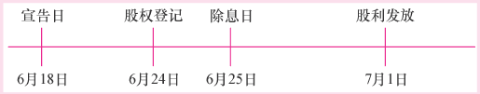
下图表示了青岛海尔股份有限公司2007年度股利分配的关键日期。
此时，宣告的股利成为公司的一项实际负债
6月24日在公司股东名册上的股东可以分享股利
6月25日之前的股票价格中包含了本次股利，之后，没有。所以除息日股票价格一般会下跌

Slide 10
下图表示了青岛海尔股份有限公司2007年度股利分配的关键日期。

Slide 11
第2节 股利理论
一、股利无关理论
二、股利相关理论

Slide 12
一、股利无关理论
1.股利无关理论的基本内容
  公司的股利政策不会对公司价值产生任何影响。
2.股利无关理论的假设条件
  假设存在完美资本市场。
  假设公司的投资决策不受股利政策影响。
3.股利无关理论的数学证明

Slide 13
1.股利无关理论的基本内容
在完美的资本市场条件下，如果公司的投资决策和资本结构保持不变，那么公司价值取决于公司投资项目的盈利能力和风险水平，而与股利政策不相关。

Slide 14
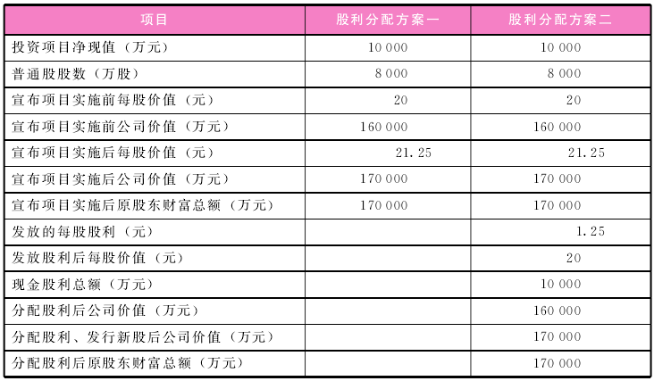
宏达公司股利分配方案（表11-1）

Slide 15
2.股利无关理论的假设条件
假设存在完美资本市场
  没有妨碍潜在的资本供应者和使用者进入市场的障碍；
  有完全的竞争，市场有足够多的参与者，并且每个参与者都没有能力影响证券价格；
  金融资产无限可分；
  没有交易成本和破产成本，证券发行与交易都不存在交易成本，公司也无财务危机成本和破产成本；
  没有信息成本，信息是对称的，并且每个市场参与者都可自由、充分、免费地获取所有存在的信息；
  没有不对称税负，股票的现金股利和资本利得没有所得税上的差异；
  交易中没有政府或其他限制，证券可以自由地交易。
假设公司的投资决策不受股利政策影响

Slide 16
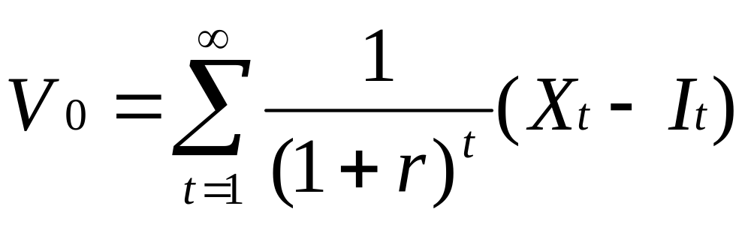
3.股利无关理论的数学证明
公司的价值

Slide 17
二、股利相关理论
1.“一鸟在手”理论
2.税收差别理论
3.信号传递理论
4.代理理论

Slide 18
1.“一鸟在手”理论
“一鸟在手”理论认为，由于公司未来的经营活动存在诸多不确定性因素，投资者会认为现在获得股利的风险低于将来获得资本利得的风险，相对于资本利得而言，投资者更加偏好现金股利，因此，出于对风险的回避，股东更喜欢确定的现金股利，这样公司如何分配股利就会影响股票价格和公司价值，即公司价值与股利政策是相关的。
当公司支付较少的现金股利而留存收益较多时，就会增加投资的风险，股东要求的必要投资报酬率就会提高，从而导致公司价值和股票价格下降；当公司支付较多的现金股利而留存收益较少时，就会降低投资风险，股东要求的必要报酬率就会降低，从而促使公司价值和股票价格上升。

Slide 19
2.税收差别理论
税收差别理论认为，由于股利收入的所得税率通常都高于资本利得的所得税率，这种差异会对股东财富产生不同影响，出于避税的考虑，投资者更偏爱低股利政策，公司实行较低的股利支付率政策可以为股东带来税收利益，有利于增加股东财富，促进股票价格上涨，而高股利支付率政策将导致股票价格下跌。
由于税收差异的存在，股利政策可以产生顾客效应 。税收差别理论认为投资者可根据偏好不同被分为不同的类型，每种类型的投资者都偏好某种特定的股利政策，并喜欢购买符合其偏好的公司股票，这就是顾客效应。

Slide 20
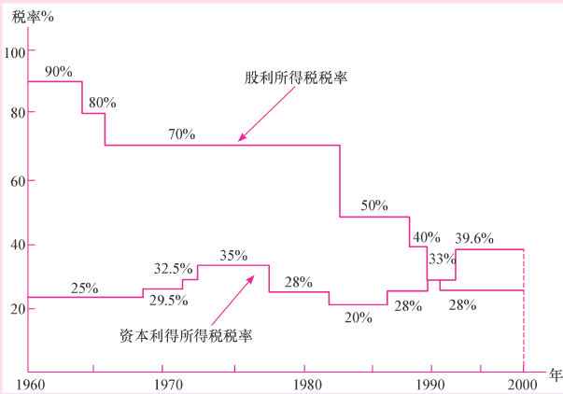
图11-4 美国股利所得税税率和资本利得所得税税率比较

Slide 21
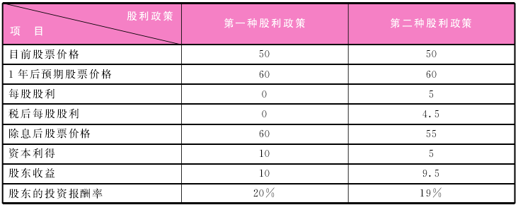
表11-2 A公司两种股利政策股东投资收益比较 （单位：元）

Slide 22
3.信号传递理论
信号传递理论认为，在投资者与管理层信息不对称的情况下，股利政策包含了公司经营状况和未来发展前景的信息，投资者通过对这些信息的分析来判断公司未来盈利能力的变化趋势，从而引起股票价格的变化。因此，股利政策的改变会影响股票价格变化，二者存在相关性。
根据信号传递理论，稳定的股利政策向外界传递了公司经营状况稳定的信息，有利于公司股票价格的稳定。

Slide 23
4.代理理论
代理理论的含义
与股利政策有关的代理问题
  股东与经理之间的代理问题
  股东与债权人之间的代理问题
  控股股东与中小股东之间的代理问题
代理理论主张高股利支付率政策，认为提高股利支付水平可以降低代理成本，有利于提高公司价值。 因此，在股利政策的选择上，主要应考虑股利政策如何降低代理成本。

Slide 24
第3节 股利政策及其选择
一、股利政策的内容
二、股利政策的评价指标
三、股利政策的影响因素
四、股利政策的类型
五、股利政策制定的程序

Slide 25
一、股利政策的内容
股利政策是确定公司的净利润如何分配的方针和策略。
股利政策的主要内容
  股利分配的形式
  股利支付率的确定
  每股股利额的确定
  股利分配的时间

Slide 26
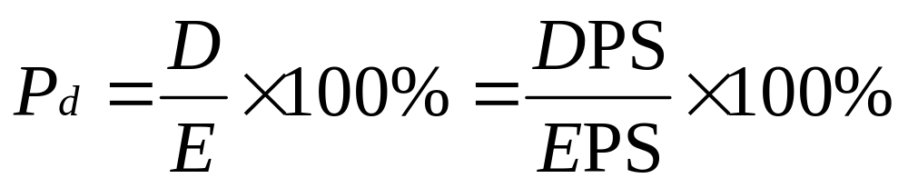
二、股利政策的评价指标
1.股利支付率
D：年度现金股利总额，E：年度净利润总额，DPS：每股股利，EPS每股利润
与股利支付率相关的另一个指标是留存比率，用来评价公司净利润用于再投资的比例。留存比率是公司留用利润与净利润的比率，等于1减去股利支付率。

Slide 27
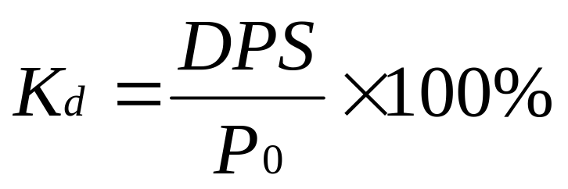
二、股利政策的评价指标
2.股利报酬率也称股息收益率，在香港股票市场也称周息率，指公司年度每股股利与每股价格的比率。
DPS：年度每股股利，P₀：每股价格

Slide 28
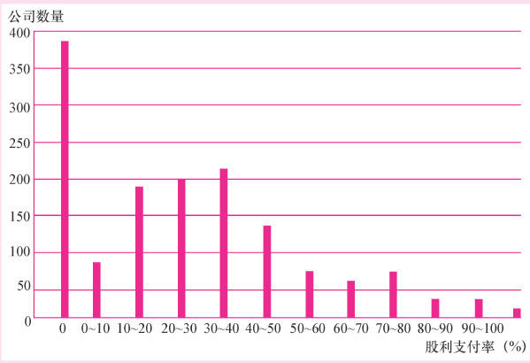
图11-5 美国公司标准普尔500公司1960-1994年的股利支付率

Slide 29
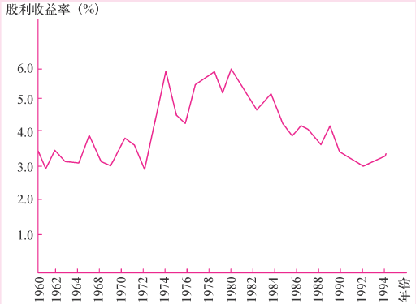
图11-6 美国标准普尔500公司1960-1994年的股利收益率

Slide 30
三、股利政策的影响因素
1.法律因素
2.债务契约因素
3.公司自身因素
4.股东因素
5.行业因素

Slide 31
1.法律因素
资本保全的约束
企业积累的约束
企业利润的约束
偿债能力的约束

Slide 32
2.债务契约因素
债权人为了防止公司过多发放现金股利，影响其偿债能力，增加债务风险，会在债务契约中规定限制公司发放现金股利的条款。

Slide 33
2.债务契约因素
1
规定每股股利的最高限额
2
规定未来股息只能用贷款协议签订以后的新增收益来支付，而不能动用签订协议之前的留用利润
3
规定企业的流动比率、利息保障倍数低于一定标准时，不得分配现金股利
4
规定只有当公司的盈利达到某一约定的水平时，才可以发放现金股利
5
规定公司的股利支付率不得超过限定的标准

Slide 34
3.公司自身因素
现金流量
筹资能力
投资机会
资金成本
盈利状况
公司所处的生命周期

Slide 35
4.股东因素
追求稳定的收入，规避风险的需要
担心控制权的稀释
规避所得税

Slide 36
5.行业因素
不同行业的股利支付率存在系统性差异。
股利政策具有明显的行业特征。调查研究显示，成熟行业的股利支付率通常比新兴行业高；公用事业公司大多实行高股利支付率政策，而高科技行业的公司股利支付率通常较低。这说明股利政策具有明显的行业特征。可能的原因是：投资机会在行业内是相似的，在不同行业之间则存在差异。

Slide 37
四、股利政策的类型
1.剩余股利政策
2.固定股利政策
3.稳定增长股利政策
4.固定股利支付率股利政策
5.低正常股利加额外股利政策

Slide 38
1.剩余股利政策
剩余股利政策就是在公司确定的最佳资本结构下，税后净利润首先要满足项目投资所需要的股权资本，然后若有剩余才用于分配现金股利。
剩余股利政策的股利分配步骤：
  根据选定的最佳投资方案，测算投资所需的资本数额；
  按照公司的目标资本结构，测算投资所需要增加的股东权益资本的数额；
  税后净利润首先用于满足投资所需要增加的股东权益资本的数额；
  在满足投资需要后的剩余部分用于向股东分配股利。

Slide 39
剩余股利政策的案例
海虹股份有限公司是一家生产家用电器的公司，近年来一直处于快速成长时期。2008年该公司普通股股数为10000万股，实现税后净利润为6800万元，目前的资本结构为：负债资本40%，股东权益资本60%。该资本结构也是其下一年度的目标资本结构（即最佳资本结构）。2009年该公司有一个很好的投资项目，需要投资总额为9500万元。该公司采用剩余股利政策，首先用留用利润来满足投资所需股权资本额，留用利润不能满足的由外部筹资来解决。试计算海虹公司应该如何融资？如何分配的股利？

Slide 40
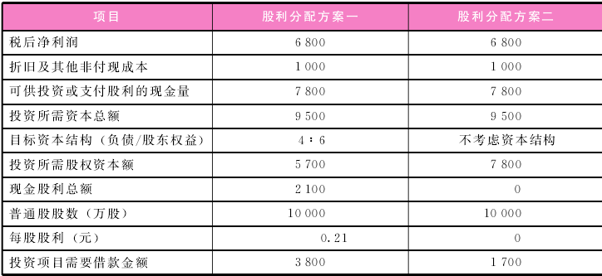
表11-5 海虹公司股利分配方案
第二种方案：公司外部融资少，但破坏了最佳资本结构
第一种方案，

Slide 41
  注意：
  公司有良好的投资机会，即投资机会的预期报酬率高于股东要求的必要报酬率，股东才能接受。
  各期盈利水平、投资额或资金结构发生变动，均会导致每股股利的波动，使股东错误地认为公司经营业绩不稳定，不利于企业良好财务形象地确立。股利与企业盈利相脱节

Slide 42
2.固定股利政策
固定股利政策是指公司在较长时期内每股支付固定的股利额的股利政策。
实施固定股利政策的理由：
  固定股利政策可以向投资者传递公司经营状况稳定的信息。
  固定股利政策有利于投资者有规律地安排股利收入和支出。
  固定股利政策有利于股票价格的稳定。
可能会给公司造成较大的财务压力

Slide 43
3.稳定增长股利政策
稳定增长股利政策是指在一定的时期内保持公司的每股股利额稳定地增长的股利政策。采用这种股利政策的公司一般会随着公司盈利的增加，保持每股股利平稳提高。公司确定一个稳定的股利增长率，实际上是向投资者传递该公司经营业绩稳定增长的信息，可以降低投资者对该公司经营风险的担心，从而有利于股票价格上涨。
稳定增长股利政策适合于处于成长或成熟发展阶段的公司。

Slide 44
4.固定股利支付率股利政策
固定股利支付率股利政策是一种变动的股利政策，公司每年都从净利润中按固定的股利支付率发放现金股利。
这种股利政策使公司的股利支付与盈利状况密切相关，盈利状况好，则每股股利额增加；盈利状况不好，则每股股利额下降。不会给公司造成较大财务负担。
股利水平可能变动较大，忽高忽低，这样可能传递给投资者该公司经营不稳定的信息，容易使股票价格产生较大波动，不利于树立良好的公司形象。

Slide 45
5.低正常股利加额外股利政策
低正常股利加额外股利政策是一种介于固定股利政策与变动股利政策之间的折中的股利政策。这种股利政策每期都支付稳定的较低的正常股利额，当企业盈利较多时，再根据实际情况发放额外股利。
这种股利政策具有较大的灵活性：在公司盈利较少或投资需要较多资本时，可以只支付较低的正常股利，这样既不会给公司造成较大的财务压力，又能保证股东定期得到一笔固定的股利收入；在公司盈利较多且不需要较多投资资本时，可以向股东发放额外的股利。
低正常股利加额外股利政策，既可以维持股利的一定稳定性，又有利于使公司的资本结构达到目标资本结构，使灵活性与稳定性较好地相结合。

Slide 46
五、股利政策制定的程序
1.测算公司未来剩余的现金量
2.确定目标股利支付率
3.确定年度股利额
4.确定股利分派日期

Slide 47
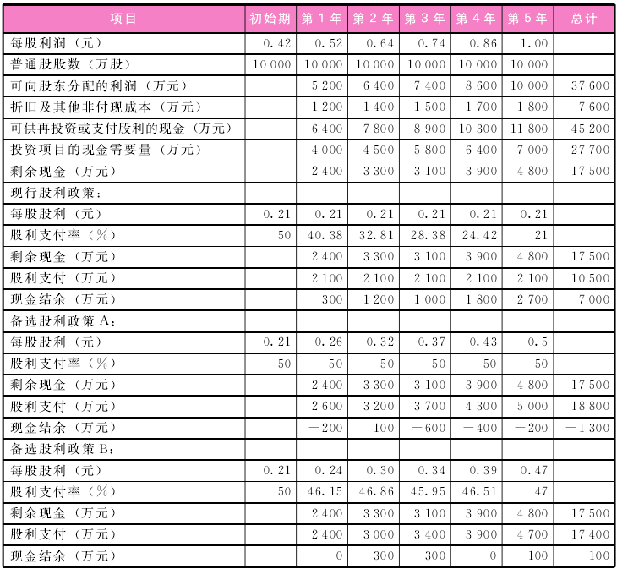
表11-6 庆余堂公司股利政策的选择

Slide 48
第4节 股票分割与股票回购
一、股票分割
二、股票回购的概念
三、股票回购的动机
四、股票回购的方式

Slide 49
一、股票分割
1.股票分割的概念
2.股票分割与股票股利的比较

Slide 50
1.股票分割的概念
股票分割是指将面值较高的股票分割为几股面值较低的股票。
公司进行股票分割主要动机：
  通过股票分割使股票价格降低。
  通过股票分割向投资者传递公司信息。

Slide 51
例11-6：A公司是一家小型的信息技术公司，目前公司普通股股数为5000万股，每股面值为10元。由于公司正处于快速成长时期，每年盈利的增长都高于行业平均水平，股票上市3年来股价不断上涨，已由3年前上市时的12元/股上涨到目前的58元/股。由于股价较高且股票数量较少，已经影响到股票在市场上的流动性，因此公司董事会决定进行股票分割，按照1∶2的比例将1股分割为2股，每股面值降至5元，普通股股数增加到10000万股，这样就可吸引更多的投资者购买公司股票。通过这样的股票分割，股价会相应地降低到29元/股，而股东所持有的股票数量会增加1倍。

Slide 52
2.股票分割与股票股利的比较
对于公司来说，进行股票分割与发放股票股利都属于股本扩张政策，二者都会使公司股票数量增加，股票价格降低，并且都不会增加公司价值和股东财富。从这些方面来看，股票分割与股票股利十分相似。
区别：
  股票分割降低了股票面值，而发放股票股利不会改变股票面值。
  会计处理上不同：股票分割不会影响到资产负债表中股东权益各项金额的变化；发放股票股利，公司应将股东权益中的留用利润的金额按照发放股票股利面值总数转为股本，因而股本的金额相应增加，而留用利润相应减少。

Slide 53
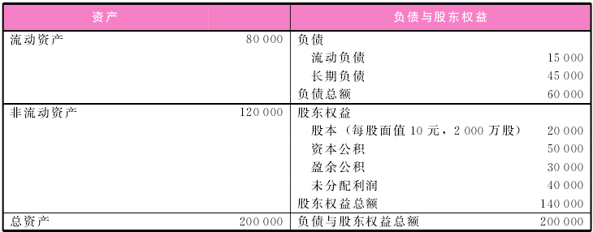
表11-7
A公司资产负债表

Slide 54
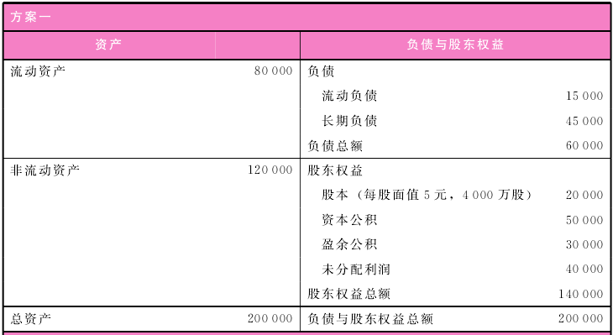
表11-8
方案一实施后A公司资产负债表

Slide 55
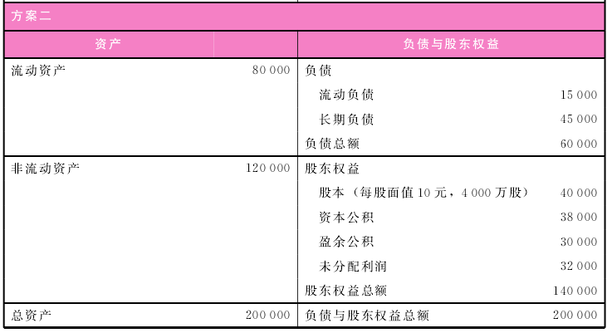
表11-8
方案二实施后A公司资产负债表

Slide 56
二、股票回购的概念
股票回购是股份公司出资购回本公司发行在外的股票，将其作为库藏股或进行注销的行为。
我国2005年发布的《上市公司回购社会公众股份管理办法（试行）》规定，上市公司回购股票只能是为了减少注册资本而进行注销，不允许作为库藏股由公司持有。
股票回购常被看作是对股东的一种特殊回报方式 。但与发放现金股利还是存在差异的。公司通过股票回购减少了流通在外的普通股股数，从而使每股利润增加，股票价格也随之上涨，可为股东带来资本利得收益。如果不存在个人所得税和交易成本，股票回购和发放现金股利对股东财富的影响并无差异，但是，通常情况下，资本利得所得税税率要低于股利所得税税率，这样公司回购股票可以为股东规避部分税负，为股东带来税收利益。

Slide 57
三、股票回购的动机
1.传递股价被低估信号的动机
2.为股东避税的动机
3.减少公司自由现金流量的动机
4.反收购的动机

Slide 58
四、股票回购的方式
1.公开市场回购
  是指上市公司在证券市场上按照股票市场价格回购本公司的股票。
2.要约回购
  是指公司通过公开向股东发出回购股票的要约来实现股票回购计划。
3.协议回购
  是指公司与特定的股东私下签订购买协议回购其持有的股票。
4.转换回购
  是指公司用债券或者优先股代替现金回购普通股的股票回购方式。

